Slide 1

costo del seguro médico
Ximena Perez Olognero

Slide 2

títulos
1. Objetivo
2. Dataset
3. EDA – Análisis Datos
4. Relaciones variables
5. Baseline y Cross Validation
6. Mejor modelo y predicciones

Slide 3

1. objetivo
El fin de este proyecto es predecir el costo médico de un seguro privado en base a ciertas características personales, mediante Machine Learning.
Se realizará un EDA, se utilizarán modelos de ML, métricas de evaluación y creación de la app con Flask.

Slide 4

2. dataset
En el presente trabajo se utiliza un conjunto de datos de Kaggle, el cual está compuesto inicialmente de 7 columnas y 1338 filas.
Las variables son: edad, sexo, imc, hijos, fumador, región y costo (target).

Slide 5

3. Eda – análisis datos
Se realizará un análisis de la distribución de las variables y en consecuencia, las transformaciones que se llevarán a cabo.

Slide 6
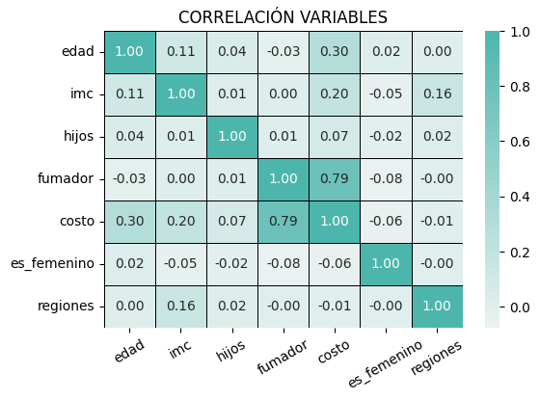
CORRELACIÓN VARIABLES
RELACIÓN REGIONES y COSTO:
Coeficiente de Correlación
de Pearson: -0.0065.
Teniendo en cuenta la casi nula correlación entre la target ‘costo’ y la variable ‘regiones’, la misma será eliminada.

Slide 7
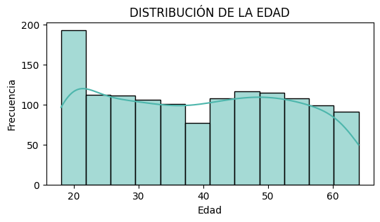
3.1. ‘EDAD’
El rango de edades se encuentra entre los 18 y 64 años.
Transformación logarítmica para logar una distribución más simétrica y escalado, para que se encuentre en la misma escala que otras variables.

Slide 8
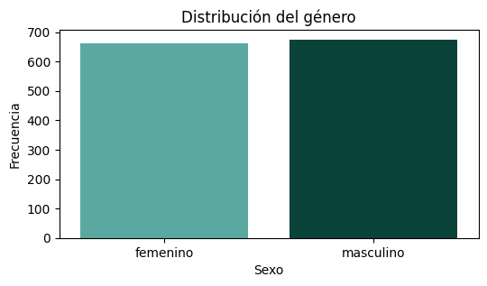
3.2. ‘sexo’
Tiene los datos balanceados con una distribución similar entre femenino y masculino.
La nueva etiqueta de la columna será 'es_femenino', siendo:
1 en caso que sea ‘femenino’,
0 si el valor es 'masculino'.

Slide 9
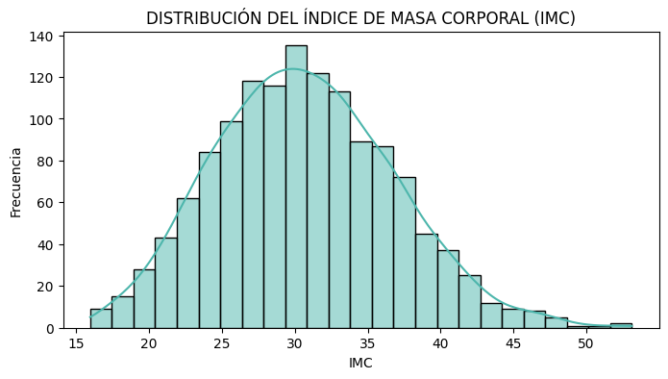
3.3. ‘imc’
El rango de IMC va desde 15.96 a 53.13.
Tiene una distribución normal. Solo le aplicaremos escalado, para que se encuentre en la misma escala que otras variables.

Slide 10
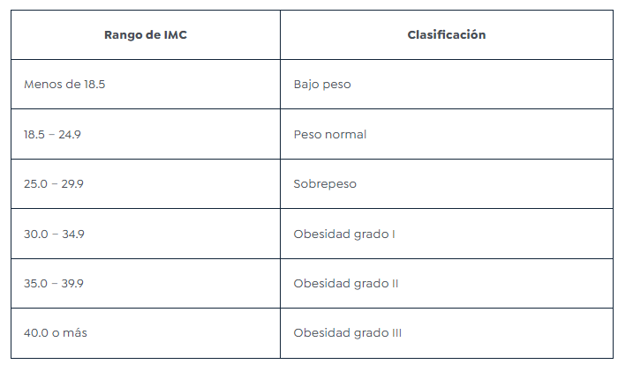

Índice de Masa Corporal (IMC)
Se usa como medida de grasa corporal y se calcula con la siguiente fórmula:

Slide 11
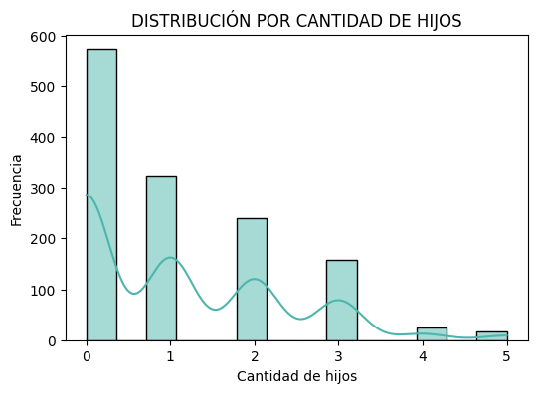
3.4. ‘hijos’
El rango de número de hijos va de 0 a 5.
Se le aplicará escalado para que esté en sintonía con las demas variables.

Slide 12
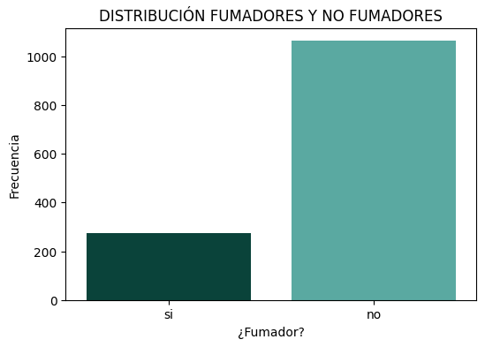
3.5. ‘fumador’
Se realizará un mapeo para transformar los valores a binarios, es decir:
"si" será 1 (positivo)
"no" será 0 (negativo).

Slide 13
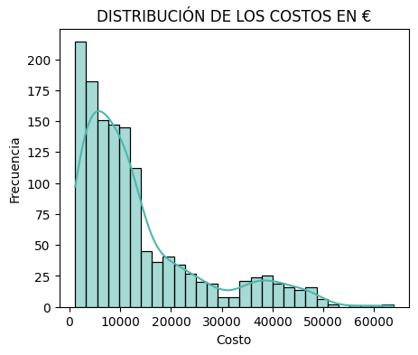
3.6. ‘costo’ - target
Le aplicaremos logaritmo para reducir la asimetría en la distribución. Gran cantidad de outliers.
Escalado para garantizar que las variables estén en la misma escala.

Slide 14
4. Relaciones variables
Se realizará un análisis entre la target y las variables con mayor correlación: - Edad
- Fumador o no
- IMC

Slide 15
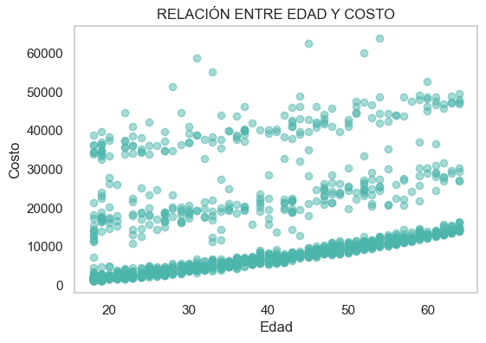
4.1. ‘costo’ y ‘edad’
Coeficiente de Correlación de Pearson: 0.30
Correlación positiva entre la edad y el costo.
Sugiere que a medida que aumenta la edad, el costo tiende a aumentar ligeramente, aunque la relación no es muy fuerte.

Slide 16
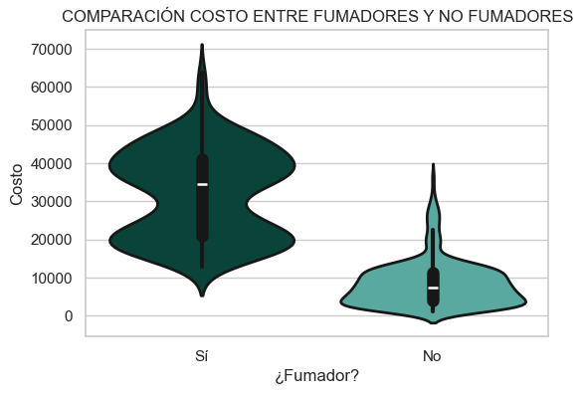
4.2. ‘costo’ y ‘fumador’
Prueba t de Student:
P valor < nivel de significancia típico (0.05)
Se rechaza la hipótesis nula.
Hay una diferencia significativa en los costos médicos entre los grupos de fumadores y no fumadores.

Slide 17
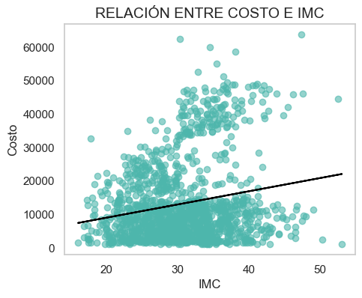
4.3. ‘costo’ y ‘imc’
Coeficiente de Correlación de Pearson: 0.20
Correlación positiva débil entre el costo y el IMC.
Sugiere que existe una tendencia general de que los costos aumenten ligeramente a medida que el IMC aumenta,

Slide 18

5. BASELINE Y CROSS VALIDATION
Se calcula mediante cross validation los mejores modelos según las métricas de evaluación.

Slide 19
Métricas de evaluación
 | R2 | RMSE | MAE
GradientBoostingRegressor | 0.806 | 0.438 | 0.231
SVR | 0.804 | 0.440 | 0.201
CatBoostRegressor | 0.785 | 0.462 | 0.244
LGBMRegressor | 0.777 | 0.470 | 0.257
RandomForestRegressor | 0.776 | 0.471 | 0.247
XGBRegressor | 0.753 | 0.495 | 0.275
LinearRegression | 0.743 | 0.505 | 0.330
Ridge | 0.743 | 0.505 | 0.331
KNeighborsRegressor | 0.734 | 0.514 | 0.299
DecisionTreeRegressor | 0.611 | 0.622 | 0.300
R2 alto = Mayor explicación de la variabilidad en los datos
RMSE bajo = mejor rendimiento en la precisión de la predicción
MAE bajo = menor discrepancia promedio entre las predicciones y los valores reales

Slide 20
6. Mejor modelo y predicciones
En base a los mejores hiperparámetros encontrados con GridSearchCV, se entrena el modelo con mejores métricas y se realizan las predicciones.

Slide 21
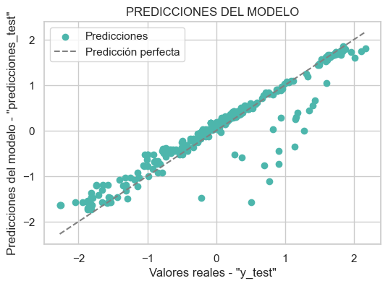
mejor modelo: Gradient Boosting Regressor
Este modelo combina múltiples árboles de decisión simples para mejorar las predicciones, centrándose en la corrección de errores residuales de modelos previos en cada iteración.
R2 | RMSE | MAE
0.882 | 0.366 | 0.204

Slide 22


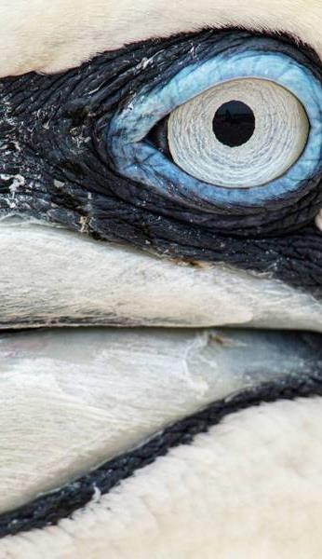
Gracias
Ximena Perez Olognero
perezologneroximena@gmail.com​

